Slide 1
防疫大作戰

Slide 2
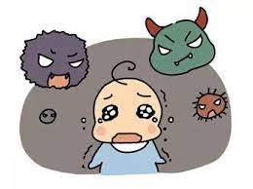
新冠病毒讓我們受到侵襲

Slide 3
(洗手是防疫最好的方法)

Slide 4
洗手五步驟：濕搓沖捧擦

Slide 5
挑選口罩也是很重要的事情

Slide 6
正確配戴口罩也是很重要的方法

Slide 7
用完口罩的處理方法

Slide 8
注意
過度噴酒精會讓手脫皮，紅癢，最嚴重還可能會造成皮膚炎。

Slide 9
保持社交距離1.5公尺

Slide 10
重點整理
1.到大賣場、餐廳或人較多的地方，得隨時洗手和配戴口罩。
2.口罩最好戴外科口罩或N95口罩，盡量不要帶棉製口罩和活性碳口罩等等。
3.防疫期間得保持社交距離室內1.5公尺，室外1公尺以上。
4.盡量不要觸摸眼口鼻

Slide 11
謝謝您的配合，請記得做好防疫工作哦!

